Slide 1
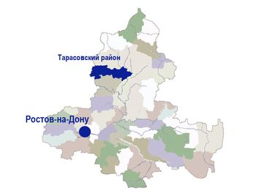
Администрация Тарасовского сельского поселения
Отчёт об исполнении БЮДЖЕТА
Тарасовского сельского поселения
за 2020 год

Slide 2
Администрация Тарасовского сельского поселения
Основные направления бюджетной и налоговой политики Тарасовского сельского поселения
в 2020 году
Направления бюджетной и налоговой политики
Укрепление налогового потенциала
Повышение эффективности бюджетных расходов
Обеспечение сбалансированности местных бюджетов
Соблюдение взвешенной долговой политики

Slide 3
Администрация Тарасовского сельского поселения
Результаты исполнения бюджета Тарасовского сельского поселения в 2020 году
Общая сумма доходов бюджета Тарасовского сельского поселения в 2020 году составила 33 515,4 тыс. рублей или 102,5 % к плану.
Налоговые и неналоговые доходы поступили в сумме 24 793,4 тыс. рублей или 103,4 % к плану
На реализацию 7 муниципальных программ в 2020 году израсходовано 18 412,2 тыс. рублей или 55,7 % всех расходов бюджета
В 2020 году муниципальные заимствования в муниципальном образовании «Тарасовское сельское поселение» не привлекались.
Просроченная кредиторская задолженность бюджета Тарасовского сельского поселения на 01.01.2021 года отсутствует
В 2020 году от бюджетов других уровней поступило 8722,0 тыс. рублей:
- дотации – 3 803,7 тыс. рублей;
- субвенции – 462,5 тыс. рублей;
- иные межбюджетные трансферты – 4 455,8 тыс. рублей.

Slide 4
Администрация Тарасовского сельского поселения
Основные характеристики бюджета Тарасовского сельского поселения за 2020 год
Показатель | Плановые бюджетные назначения | Исполнено | % исполнения
I. Доходы, всего | 32 700,3 | 33 515,4 | 102,5
Безвозмездные поступления, всего | 8 722,9 | 8 722,0 | 99,9
II. Расходы, всего | 34 286,9 | 33 031,2 | 96,3
III. Дефицит(-), профицит(+) | - 953,7 | 484,2 | -

Slide 5
Администрация Тарасовского сельского поселения
Исполнение доходов бюджета Тарасовского
сельского поселения за 2020 год
тыс. рублей
Налоги на прибыль,
доходы 7 218,2
Штрафы 34,1
Налоги на совокупный
доход 6 108,9
Безвозмездные
поступления 8 722,0
Налоги на имущество
11 168,0
Доходы от использования
имущества 264,1

Slide 6
Администрация Тарасовского сельского поселения
Поступления в бюджет Тарасовского сельского поселения

Slide 7
Администрация Тарасовского сельского поселения
Структура налоговых и неналоговых доходов бюджета Тарасовского сельского поселения за 2020 год

Slide 8
Администрация Тарасовского сельского поселения
Безвозмездные поступления из друхих бюджетов в 2020 году
Исполнение бюджета
Тарасовского сельского поселения
8 722,0 тыс. рублей

Slide 9
Администрация Тарасовского сельского поселения
Исполнение расходов бюджета
Тарасовского сельского поселения за 2020 год
тыс. рублей
Общегосударственные вопросы 11 046,2
Национальная безопасность и правоохранительная деятельность 120,9
Культура 4 436,0
Национальная оборона 462,3
Социальная политика
68,2
Жилищно-коммунальное хозяйство 13 847,1
Национальная экономика 3 016,7
Межбюджетные трансферты 5,9
Образование 27,8

Slide 10
Администрация Тарасовского сельского поселения
Доля расходов бюджета Тарасовского сельского поселения за 2020 год

Slide 11
Администрация Тарасовского сельского поселения
Основу расходов бюджета Тарасовского района составляет
СОЦИАЛЬНАЯ СФЕРА

Slide 12
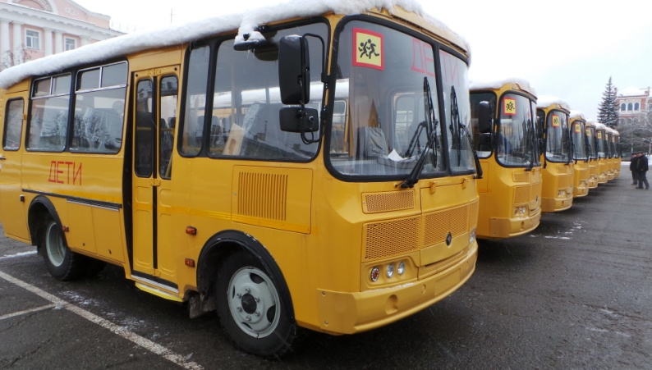
Администрация Тарасовского сельского поселения
ЖИЛИЩНО-КОММУНАЛЬНОЕ ХОЗЯЙСТВО
В 2020 году расходы на образование исполнены в объёме
13 847,1 тыс. рублей. Основные из них:
тыс. рублей
Жилищное хозяйство 202,9
Коммунальное хозяйство
1 504,9
Содержание и текущий ремонт мест захоронения 288,3
Благоустройство 12 139,4
Озеленение территорий 1 163,1
Благоустройство общественных территорий 4 387,0
Обустройство и содержание территории парка 554,7
Текущий ремонт и содержание уличного освещения
3 184,4

Slide 13
Администрация Тарасовского сельского поселения
КУЛЬТУРА
В 2020 году расходы на учреждения культуры составили
4 436,0 тыс. рублей.
Основные мероприятия в сфере культуры, проводимые в рамках муниципальной программы «Развитие культуры»:

Slide 14
Администрация Тарасовского сельского поселения
Реализация муниципальных программ в 2020 году
тыс. рублей
Развитие культуры
4 436,0
Экономическое развитие
0,0
Информационное общество
157,8
Предупреждение и ликвидация последствий чрезвычайных ситуаций, обеспечение первичных мер пожарной безопасности и обеспечения безопасности людей на водных объектах
100,9
Обеспечение общественного порядка и противодействия преступности
1,7
Муниципальная политика
27,8
Обеспечение качественными жилищно-коммунальными услугами населения Тарасовского сельского поселения
11 125,99
Управление муниципальными финансами и создание условий для эффективного управления
0,0
Формирование современной городской среды на территории Тарасовского сельского поселения
2 561,9

Slide 15
Администрация Тарасовского сельского поселения
Объём муниципальных программ
в общем объёме расходов

